Slide 1
Проект бюджета Обливского района на 2022 год и на плановый период 2023 и 2024 годов
25.11.2021г.
ст-ца Обливская

Slide 2





Основа формирования проекта бюджета Обливского района на 2022 год и на плановый период 2023 и 2024 годов
Прогноз социально-экономического развития Обливского района на 2022-2024 годы (Постановление от 22.07.2021г. №620)
Основные направления бюджетной и налоговой политики Обливского района на 2022-2024 годы (постановление от 28.10.2021 г. №1044)
Муниципальные программы Обливского района
(проекты изменений в них)
Проект областного закона «Об областном бюджете на 2022 год и плановый период 2023 и 2024 годов»

Slide 3
Меры, принимаемые для обеспечения сбалансированности бюджета Обливского района
План мероприятий по росту доходного потенциала Обливского района, оптимизации расходов бюджета района и сокращению муниципального долга Обливского района до 2024 года
(распоряжение Администрации Обливского района от 15.10.2018г. №113)
Проведение взвешенной долговой политики
Безусловное исполнение действующих расходных обязательств, в том числе с учетом их приоритизации и повышения эффективности использования финансовых ресурсов
Внутренний муниципальный финансовый контроль

Slide 4
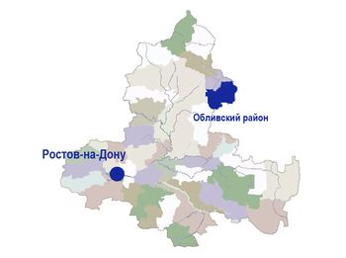
Основные характеристики проекта бюджета Обливского района на 2022-2024годы
(млн. рублей)
Показатель | Первоначально принятый бюджет на 2021 год (Решение от 28.12.2020г. №236) | Плановые бюджетные назначения на 2022 год | Плановые бюджетные назначения на 2023 год | Плановые бюджетные назначения на 2024 год
I. Доходы, всего | 897,6 | 944,1 | 1 251,4 | 717,2
II. Расходы, всего | 904,5 | 951,4 | 1 251,4 | 717,2
III. Дефицит, профицит | -6,9 | -7,3 | 0,0 | 0,0

Slide 5
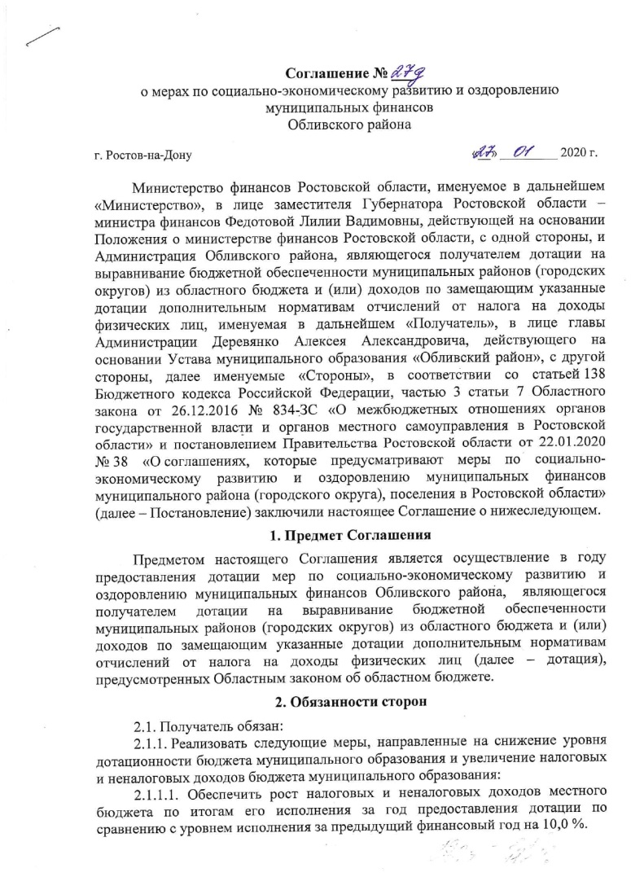
Требования Соглашения о предоставлении дотации на выравнивание бюджетной обеспеченности в 2021 году об обеспечении ряда мероприятий
рост налоговых и неналоговых доходов, показателей социально-экономического развития, в том числе инвестиций;
реализация программы оптимизации расходов,
в состав которой включены основные направления:
повышение эффективности бюджетной сети и мер социальной поддержки;
совершенствование системы закупок для муниципальных нужд;
приоритизация инвестиционных расходов;
усиление действенности системы внутреннего финансового контроля и аудита;
взвешенная долговая политика.

Slide 6
Основные направления бюджетной и налоговой политики Обливского района на 2022 год и на плановый период 2023 и 2024 годов
Утверждены постановлением Администрации Обливского района от 28.10.2021 №1044
Сохранение населения, здоровья и благополучия людей
Возможности для самореализации и развития талантов
Комфортная и безопасная среда для жизни
Поддержка предпринимательства
Послание Президента РФ
Указ Президента РФ от 21.07.2020 №474 «О национальных целях развития Российской Федерации до 2030 года»
Приоритетные цели
Ключевые задачи:
Реализация Указов Президента РФ
Достижения целей социально-экономического развития Обливского района

Slide 7
Налоговые и неналоговые доходы
бюджета Обливского района
млн. рублей
155,1
149,2

Slide 8
Структура налоговых и неналоговых доходов бюджета Обливского района в 2022 году
Прочие неналоговые доходы (аренда имущества, негативка, штрафы)
Аренда земли
1,4%
Налог на доходы
физических лиц
19,1%
54,0%
25,5%
Прочие налоговые доходы (акцизы, ЕНВД, ЕСХН, пошлина)

Slide 9
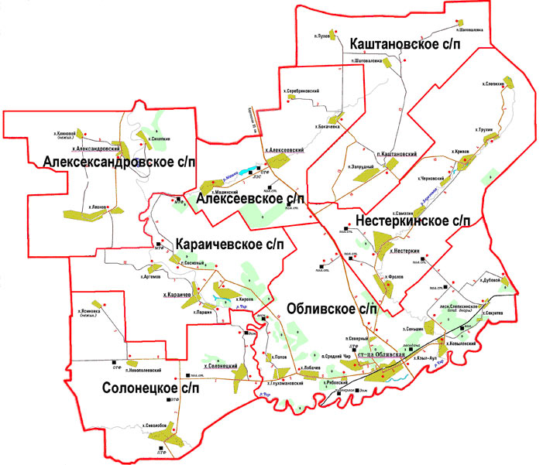
Малые и средние предприятия налогоплательщики Обливского района
ОАО Обливский
ОАО имени Кирова
ЗАО Обливская сельхозхимия
ООО Обливский продовольственный терминал
СПК Песчаный
Обливский элеватор

Slide 10
Безвозмездные поступления из областного бюджета.
млн. рублей
Наименование | 2021 (план первоначальный) | 2022 (проект) | 2023 (проект) | 2024 (проект)
Безвозмездные поступления всего | 778,8 | 794,8 | 1 096,3 | 555,0
из них:
Дотации | 96,1 | 91,3 | 61,8 | 48,0
Субсидии | 160,1 | 178,8 | 472,4 | 82,4
Субвенции | 510,9 | 513,0 | 550,4 | 421,9
Межбюджетные трансферты | 11,7 | 11,7 | 11,7 | 2,7

Slide 11
Динамика расходов бюджета Обливского района
(млн.рублей)

Slide 12
Структура расходов по разделам бюджетной классификации (%)

Slide 13
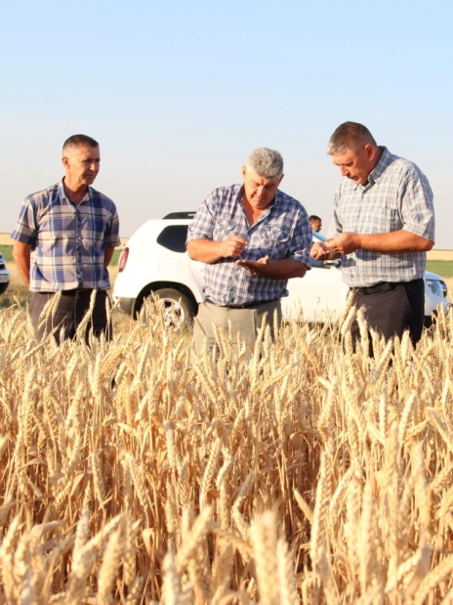
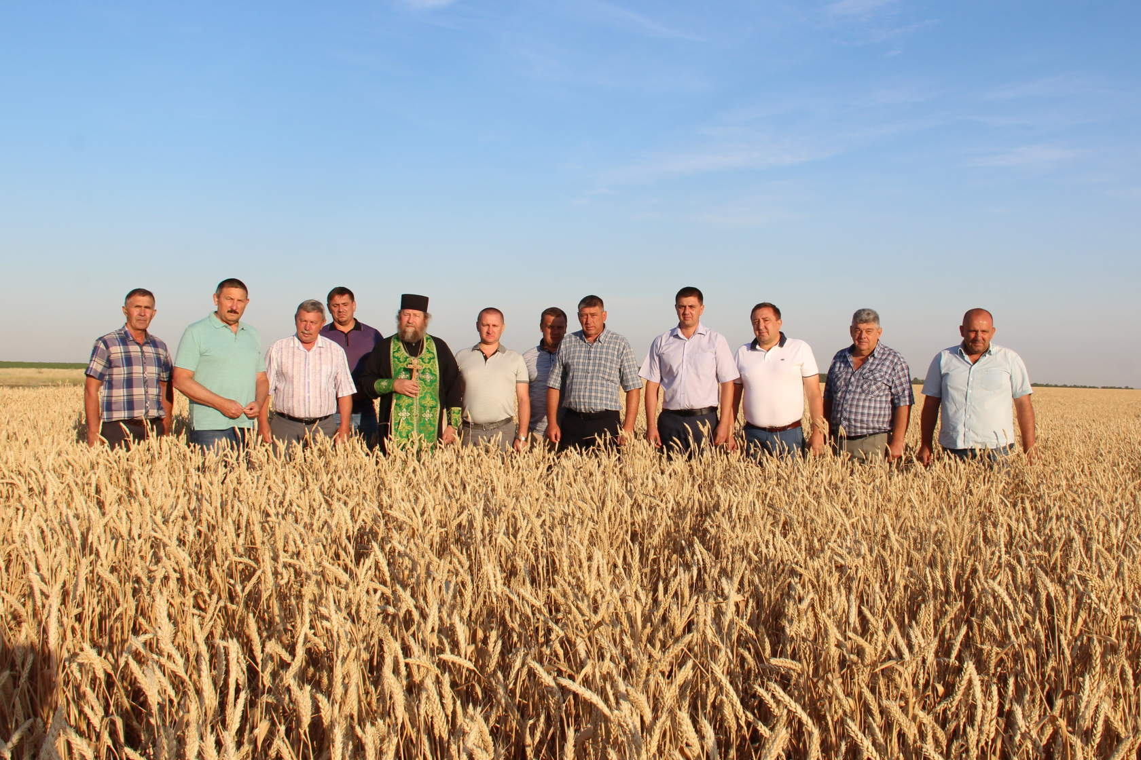
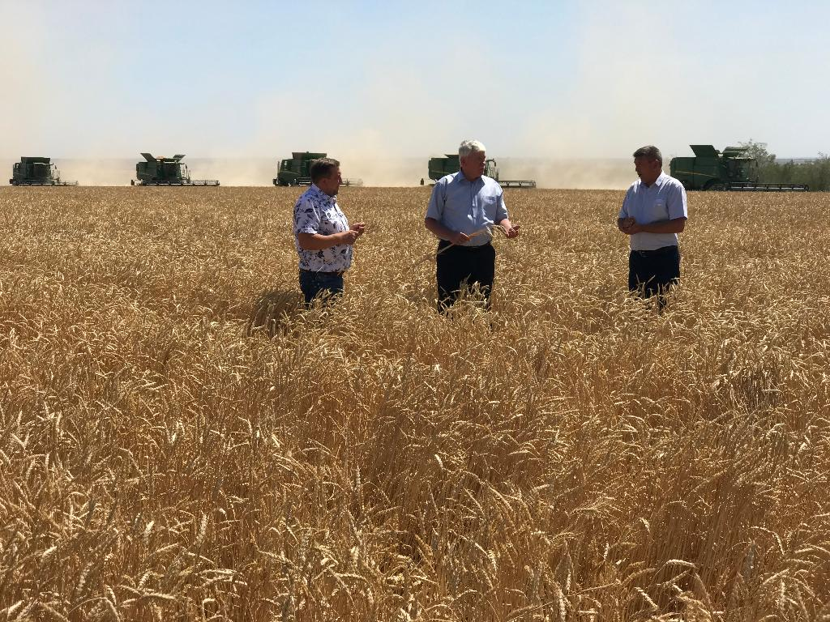
Расходы по разделу
сельское хозяйство и рыболовство
запланированы в объеме:
2021 г. – 2,2млн.руб.
2021 г. – 9,7млн.руб.
2022 г. – 4,9 млн.руб.

Slide 14


Расходы по разделу
сельское хозяйство и рыболовство направлены на:
предоставление субсидий на поддержку овцеводства в 2022 году – 286,5 тыс. рублей, в 2023 году – 286,5 тыс. рублей, в 2024 году – 48,7 тыс. рублей;
предоставление субсидий на оказание несвязанной поддержки в области растениеводства в 2022 году – 2 256,9 тыс. рублей, в 2023 году – 2 286,1 тыс. рублей, в 2024 году – 388,6 тыс. рублей;
предоставление субсидий сельскохозяйственным товаропроизводителям в рамках поддержки сельскохозяйственного производства на поддержку элитного семеноводства в 2022 году – 851,7 тыс. рублей, в 2023 году – 829,9тыс. рублей, в 2024 году – 148,7 тыс. рублей;
на компенсацию части стоимости агрохимического обследования пашни в 2023 году в объеме 4 764,3 тыс. рублей.

Slide 15
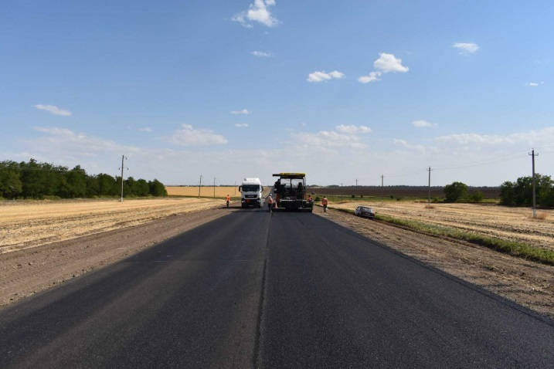
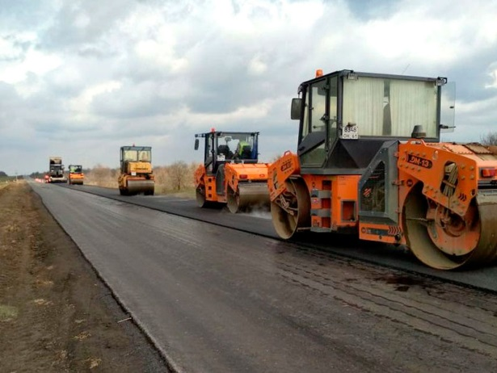
Дорожное хозяйство (млн.рублей)
Объем бюджетных ассигнования дорожного фонда Обливского района в 2022-2024 годах составил 568,7 млн. руб., в том числе
2022 год – 34,8 млн.руб.
2023 год – 437,6 млн.руб.
2024 год – 96,3 млн.руб.
Строительство автомобильной дороги от х. Ковыленский, х. Сеньшин до х. Дубовой в 2023 году – 422,8 млн.руб.
содержание автомобильных дорог общего пользования местного значения с твердым покрытием до сельских населенных пунктов
2022 год – 18,6 млн.руб.
2023 год – 14,8 млн.руб.
2024 год – 18,3 млн.руб.

Slide 16
Структура расходов бюджета Обливского района на образование в 2022 году

Slide 17
Структура расходов бюджета Обливского района на образование в 2023-2024 годах
2023 год
2024 год
Дошкольное образование | 59,41 | 59,6
Общее образование | 170,1 | 157,3
Дополнительное образование | 29,9 | 25,6
Профессиональное образование | 0,1 | 0,1
Молодежная политика | 10,3 | 10,7
Другие вопросы в области образования | 10,0 | 10,0

Slide 18
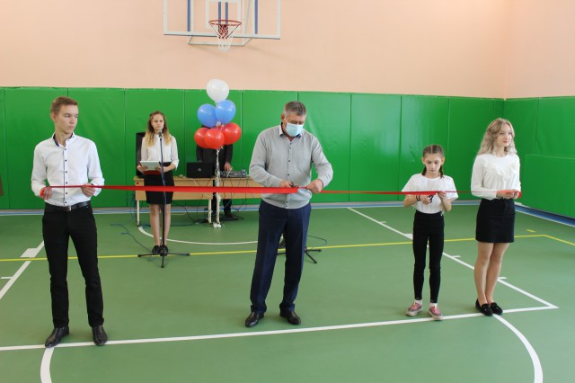
Направления расходов в сфере образования на 2022 год и плановый период 2023 и 2024 годов
Обеспечение прав граждан на получение образования
в 4 дошкольных образовательных учреждениях и 1 филиале
2022 год – 54 427,3 тыс. руб.
2023 год – 54 841,4 тыс. руб.
2024 год – 54 714,9 тыс. руб.
Обеспечение прав граждан на получение дополнительного образования в общеобразовательных учреждениях и учреждениях дополнительного образования
и 1 филиале (ООЦ «Орленок»)
2022 год – 17 771,7 тыс. руб.
2023 год – 17 971,5 тыс. руб.
2024 год – 13 642,7 тыс. руб.
Обеспечение прав граждан на получение дошкольного и общего образования в 6 общеобразовательных учреждениях и 6 филиалах
2022 год – 168 651,2 тыс. руб.
2023 год – 167 158,3 тыс. руб.
2024 год – 118 410,9 тыс. руб.

Slide 19
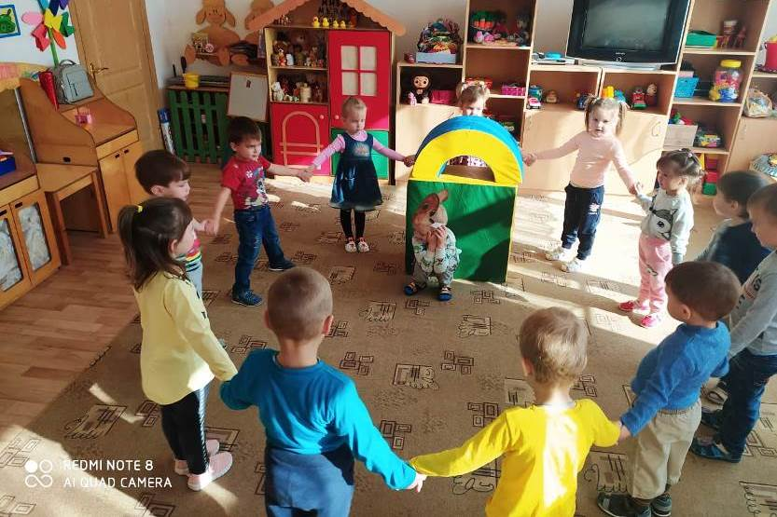
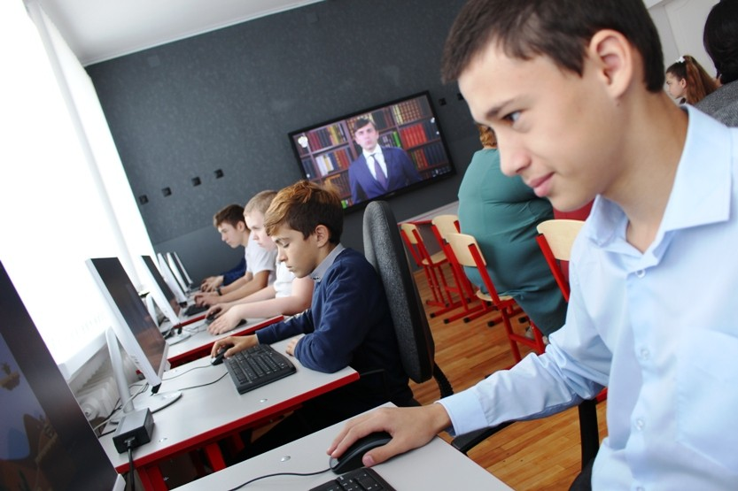
Расходы бюджета на реализацию муниципальных программ
Обливского района в 2022 году и плановом периоде 2023 и 2024 годов
Дошкольное образование
2022 г. – 103,6 млн. руб. ;
2023 г. – 59,4 млн. руб. ;
2024 г. – 59,6 млн. руб.
Общее образование
2022 г. – 188,4 млн. руб.;
2023 г. – 178,6 млн. руб.;
2024 г. – 166,3 млн. руб.
Дополнительное образование
2022 г. – 17,9 млн. руб. ;
2023 г. – 18,0 млн. руб. ;
2024 г. – 13,7 млн. руб.
Оздоровление детей в пришкольных лагерях общеобразовательных учреждений
2022 г. – 1,2 млн. руб. ;
2023 г. – 1,2 млн. руб. ;
2024 г. – 1,3 млн. руб.
Компенсация родительской платы в д/садах
2022 г. , 2023г. и 2024 г.
– по 2 117,5 млн. руб.

Slide 20
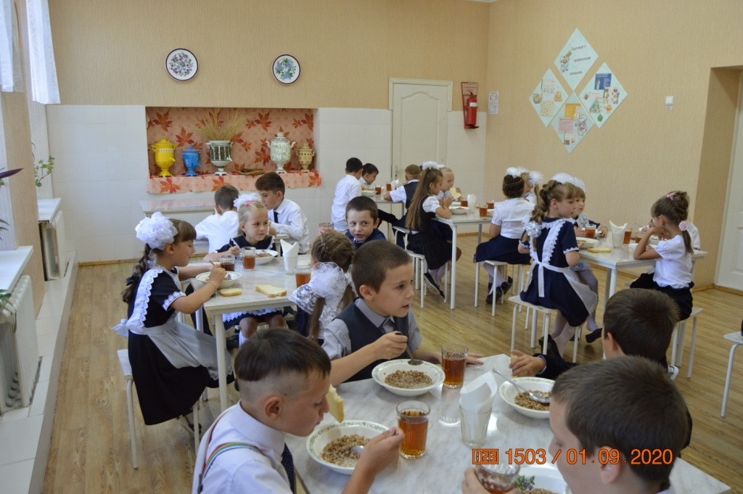
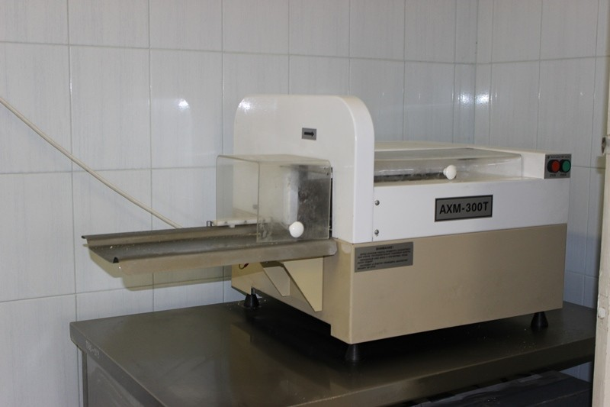
В проекте бюджета на 2022 год и плановый период 2023 и 2024 годов предусмотрено финансирование по следующим направлениям:
1. Обеспечение школьников льготным питанием – 1,9 млн.руб.
2. Обеспечение дошкольников в детских садах питанием – 5,6 млн. руб.
4. Организация подвоза школьников к местам обучения –
2022 г. – 14,4 млн.руб., 2023 г. – 14,5 млн.руб., 2024 г. – 14,4 млн.руб.
5. Оплата коммунальных услуг –
2022 г. – 14,7 млн.руб., 2023 г. – 14,8 млн.руб., 2024 г. – 10,7 млн.руб.
6. Приобретение котельно–печного топлива
2022 г. – 3,1 млн.руб., 2023г.–3,1 млн.руб., 2024 г. – 0,9 млн. руб.

Slide 21

ФИНАНСОВОЕ ОБЕСПЕЧЕНИЕ ПОЛНОМОЧИЙ ПО СОЦИАЛЬНОЙ ПОДДЕРЖКЕ ДЕТЕЙ- СИРОТ И ДЕТЕЙ, ОСТАВШИХСЯ БЕЗ ПОПЕЧЕНИЯ РОДИТЕЛЕЙ :
1. В части содержания в приемных семьях
2022 г. – 4,5 млн. руб.;
2023 г. – 5,2 млн. руб.;
2024 г. – 5,9 млн.руб.
2. В части содержания детей в семьях опекунов
2022 г. – 2,3 млн. руб.;
2023 г. – 2,7 млн. руб.;
2024 г. – 3,1 млн. руб.
3. В части обеспечения проездом на внутрирайонном транспорте (кроме такси)
2022 г. – 18,0 тыс. руб.;
2023 г. – 21,6 тыс. руб.;
2024 г. – 25,2 тыс. руб.
4. В части выплат при передаче ребенка в семью
2022 г. – 107,4 тыс. руб.;
2023 г. – 110,5 тыс. руб .;
2024 г. – 30,0 тыс. руб.

Slide 22
Структура расходов бюджета Обливского района на культуру в 2022-2024 годах

Slide 23

Средства бюджета в 2022 году
будут направлены:
- на финансовое обеспечение выполнения муниципальных заданий бюджетными учреждениями культуры – 29,5 млн. рублей;
- на проведение районных мероприятий по организации и проведению конкурсов, торжественных мероприятий, районных смотров самодеятельности, проведение государственных праздников, чествование ветеранов войны и труда и другие мероприятия – 0,1 млн. рублей;
- на комплектование книжных фондов библиотеки – 0,1 млн. рублей;
- на приобретение спортивно-туристского снаряжения, оборудования, инвентаря для организации туристских маршрутов - 20,0 тыс. рублей;
Расчет стоимости проектных работ по капитальному ремонту здания – 0,1 млн.рублей;
- адаптация для инвалидов и других маломобильных групп населения – 0,1 млн. рублей;
- развитие туризма – 0,02 млн. рублей.

Slide 24
Структура расходов бюджета Обливского района на здравоохранение в 2022-2024 годах
млн.рублей

Slide 25
Инвестиционные проекты
На 2022 год в проект бюджета включено:
Приобретение медицинского оборудования на сумму 7663,1 тыс. руб.
На 2023 год в проект бюджета включено:
Приобретение медицинского оборудования на сумму 6329,8 тыс. руб.
Приобретение автомобиля для доставки медицинских работников в отдаленные населенные пункты 830,0 тыс. руб.

Slide 26
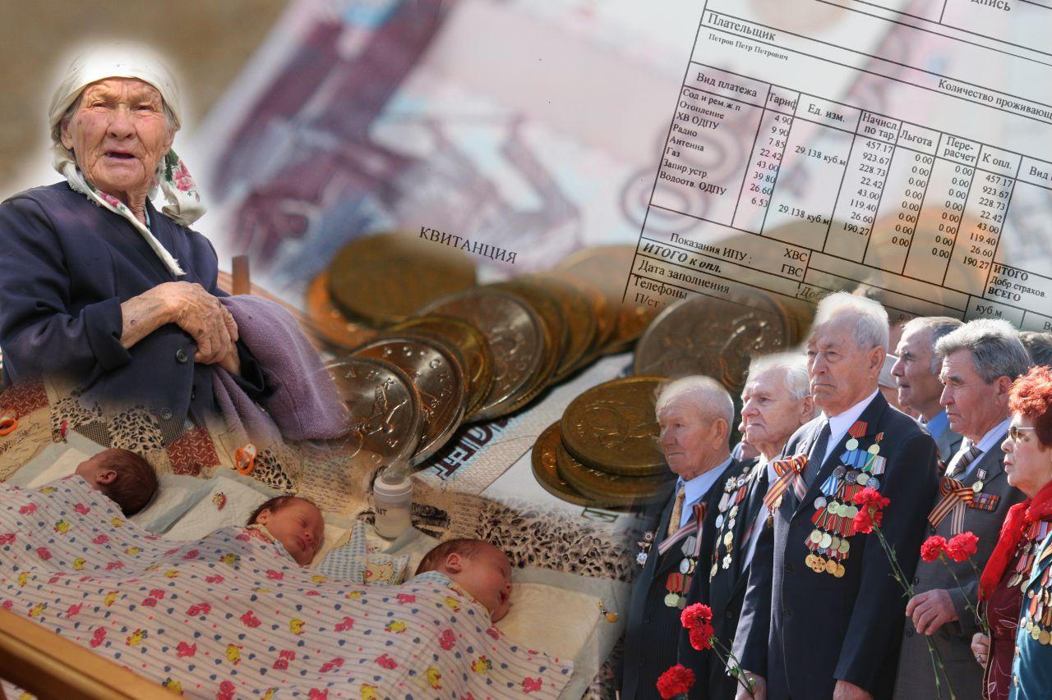
Расходы по разделу «Социальное обеспечение населения»
Объем ассигнований за счет средств бюджетов всех уровней:
в 2022 году – 340,3 млн. рублей
в 2023 году – 360,3 млн. рублей
в 2024 году – 229,3 млн. рублей

Slide 27
Меры социальной поддержки семьям с детьми и отдельным категориям граждан:
ежемесячные выплаты на детей;
ежемесячные выплаты при рождении (усыновлении) первого ребенка;
ежемесячные выплаты на третьего и последующих детей;
единовременная выплата при рождении ребенка;
пособия по уходу за ребенком;
поддержка детей первого-второго года жизни; беременных женщин и кормящих матерей; пособия по беременности и родам;
региональный материнский капитал;
пособия беременной жене военнослужащего и на ребенка военнослужащего;
организация и обеспечение отдыха и оздоровления детей;
выплаты гражданам, подвергшихся воздействию радиации;
возмещение расходов на оплату ЖКУ, топлива, установку телефона в зависимости от льготной категории граждан;
компенсации страховых премий по договорам ОСАГО;
ежегодные денежные выплаты донорам;
бесплатное зубопротезирование; обеспечение протезами и протезно-ортопедическими изделиями; проезд на муниципальном транспорте;
льготное лекарственное обеспечение.

Slide 28
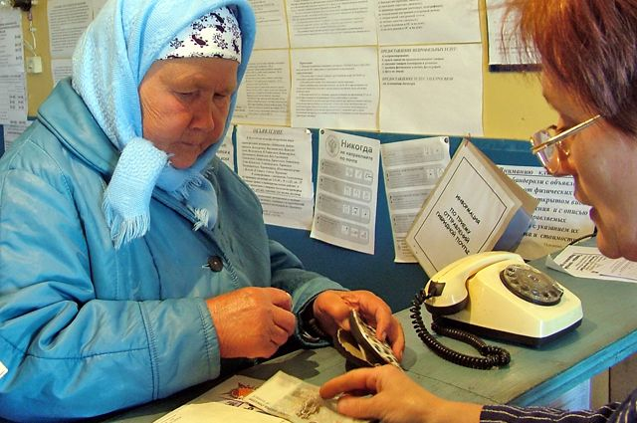
Мерами социальной поддержки в Обливском районе охвачено около
4,5 тыс. человек,
Отдельные категории граждан:
Ветераны труда – 571 чел.,
Ветераны труда Ростовской области – 170 чел.,
Труженики тыла – 33 чел.,
Реабилитированные граждане – 6 чел.,
Граждане, работающих и проживающих в сельской местности – 974 чел.,
Граждане, награжденные нагрудным знаком «Почетный донор России» - 64 чел.,
Граждане, подвергшиеся воздействию радиации вследствие аварии на Чернобыльской АЭС -12 чел.,
Получатели жилищных субсидий – 647 семей,
Федеральные льготники(инвалиды общего заболевания, УВОВ, вдовы УВОВ, инвалиды ЧАЭС) – 939 чел.

Slide 29

Мерами социальной поддержки в Обливском районе охвачено около 4,5 тыс. человек, из них
Семьи с детьми
Многодетные семей – 221 семья.,
Кормящие матери из малоимущих семей – 117 чел.,
Дети первого-второго года жизни из малоимущих семей – 238 чел.,
Малоимущих семьи с несовершеннолетними детьми – 721 чел.,
Матери, находящихся в отпуске по уходу за ребенком в возрасте до 1,5 лет – 139 чел.,

Slide 30

Национальный проект «Демография»
Региональный проект Ростовской области
«Финансовая поддержка семей при рождении детей».
(Указ Президента Российской Федерации В.В. Путина от 07.05.2018 № 204 «О национальных целях и стратегических задачах развития Российской Федерации на период до 2024 года»)
2021 год - 36 231,9 тыс. рублей
2022 год - 46 940,9 тыс. рублей
2023 год - 56 891,1 тыс. рублей
2024 год - 13 364,8 тыс. рублей

Slide 31

Национальный проект «Демография»
Региональный материнский капитал при рождении третьего и последующих детей
Предоставление средств по сертификату на региональной материнский капитал на: улучшение жилищных условий, получение ребенком (детьми) образования, лечения, приобретение автотранспортного средства, компенсацию расходов, связанных с газификацией, подключением к централизованным системам холодного водоснабжения, устройством бытовых колодцев и скважин для целей водоснабжения: в 2021 году – 2843,7 тыс.руб.;
в 2022году – 3 405,6 тыс.руб.;
в 2023 году – 3 541,8тыс.руб.;
в 2024 году – 3 683,3 тыс.руб.

Slide 32

Национальный проект «Демография»
Меры социальной поддержки детей первого-второго года жизни в виде ежемесячной денежной выплаты для приобретения специальных молочных продуктов детского питания
(в 2021 году оказаны 238 семьям)
2021 год – 2 113,0 тыс. рублей
2022 год - 2 285,4тыс. рублей
2023 год - 2 378,0 тыс. рублей
2024 год - 2 473,3 тыс. рублей

Slide 33

Национальный проект «Демография»
Меры социальной поддержки беременных женщин, кормящих матерей и детей в возрасте до трех лет из малоимущих семей в виде ежемесячных денежных выплат на полноценное питание по заключению врача
(в 2021 году оказаны 117 получателям)
2022 год - 858,8 тыс. рублей
2023 год - 893,5 тыс. рублей
2024 год - 929,7 тыс. рублей

Slide 34
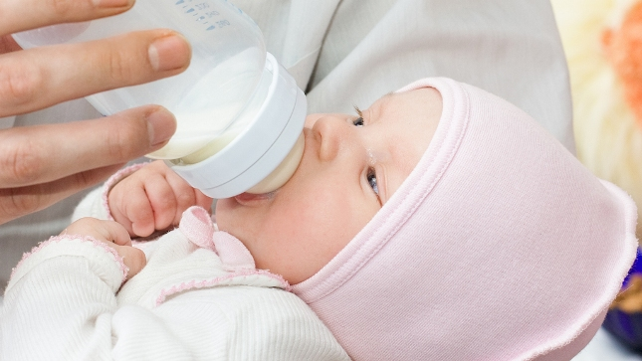
Национальный проект «Демография»
Указ Президента Российской Федерации от 07.05.2012 № 606
«О мерах по реализации демографической политики Российской Федерации»
ежемесячные денежные выплаты на третьего и последующих детей
2021 год – 157 получателей
в 2022 году – 23 822,2 тыс. руб.;
в 2023 году – 33 421,0 тыс. руб;. в 2024 году – 6 278,5 тыс. руб

Slide 35
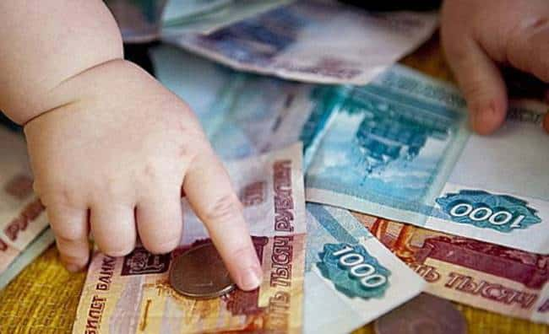
Национальный проект «Демография»
ФЕДЕРАЛЬНЫЙ ЗАКОН от 28.12.2017 № 418-ФЗ
«О ЕЖЕМЕСЯЧНЫХ ВЫПЛАТАХ СЕМЬЯМ, ИМЕЮЩИМ ДЕТЕЙ»
ежемесячные выплаты в связи с рождением (усыновлением) первого ребенка
в 2021 году – 116 детей
Запланировано: в 2022 году – 16 568,9 тыс. рублей;
в 2023 году – 16 656,8 тыс.рублей
Право на получение выплаты имеют семьи, в которых родился или был усыновлен первый ребенок после 1 января 2018 года

Slide 36
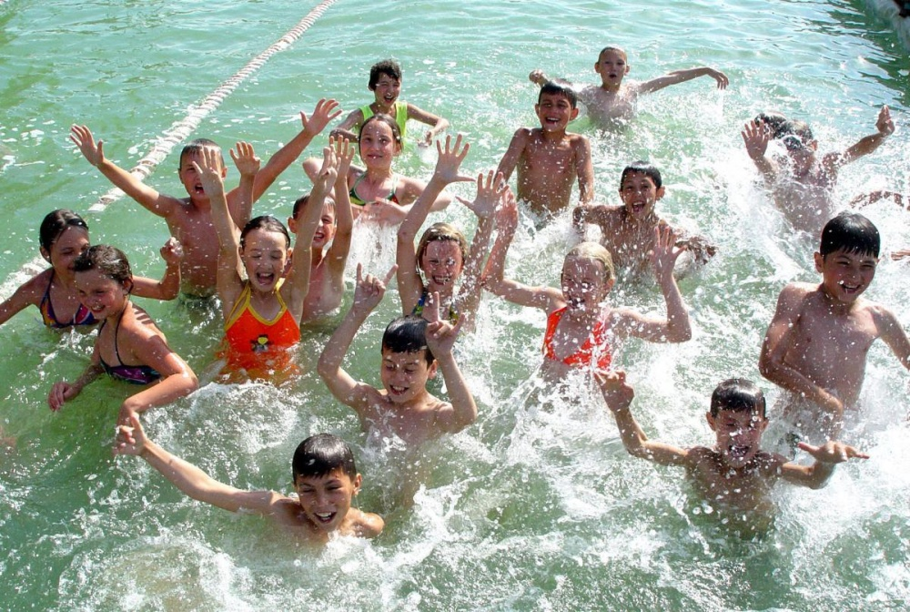
Приняли участие
в летних оздоровительных мероприятиях:
в 2021 году – 153 детей, находящихся в трудной жизненной ситуации
Закуплены бесплатные путевки на сумму 4 791,9 тыс. рублей
Дети отдыхали и оздоравливались:
в Обливском и Неклиновском районах.
Организация летнего отдыха и трудоустройства детей
Запланированы средства в сумме:
в 2022- 8 552,0 тыс.руб.; в 2023 году – 8 894,1 тыс.руб.; в 2024 году -9 249,9 тыс.руб.

Slide 37
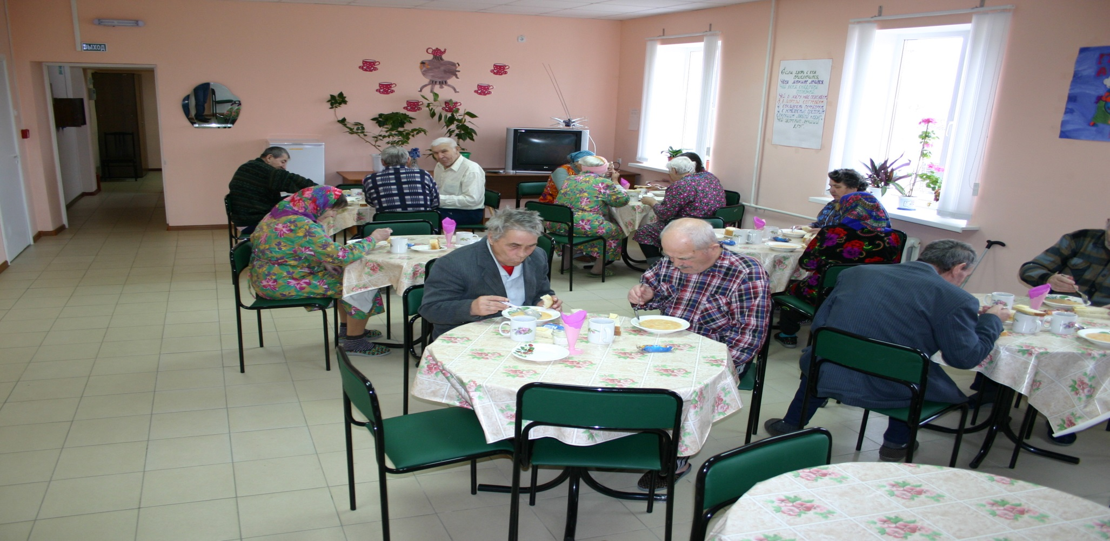
«Центр социального обслуживания граждан пожилого возраста и инвалидов Обливского района Ростовской области»
Финансовое обеспечение муниципального задания
МБУ «Центр социального обслуживания граждан пожилого возраста и инвалидов Обливского района Ростовской области»:
2021 год – 71,4 млн. рублей;
2022 год – 74,6 млн. рублей;
2023 год – 78,8 млн. рублей;
2024 год – 83,2 млн. рублей.

Slide 38
Виды социальных услуг, оказываемые «Центр социального обслуживания граждан пожилого возраста и инвалидов Обливского района Ростовской области»:
Ежегодно оказывается около 2 млн. услуг :
социально-бытовые,
социально-медицинские,
социально-психологические,
социально-педагогические,
социально-трудовые,
социально-правовые
Клубно-кружковая форма работы по социальной реабилитации пожилых людей:
«Компьютерная грамотность»;
«Финансовая грамотность»;
«Школа безопасности жизнедеятельности»;
«Здоровый образ жизни» с занятиями лечебной физкультурой;
«Школа по уходу за пожилыми людьми и инвалидами».

Slide 39
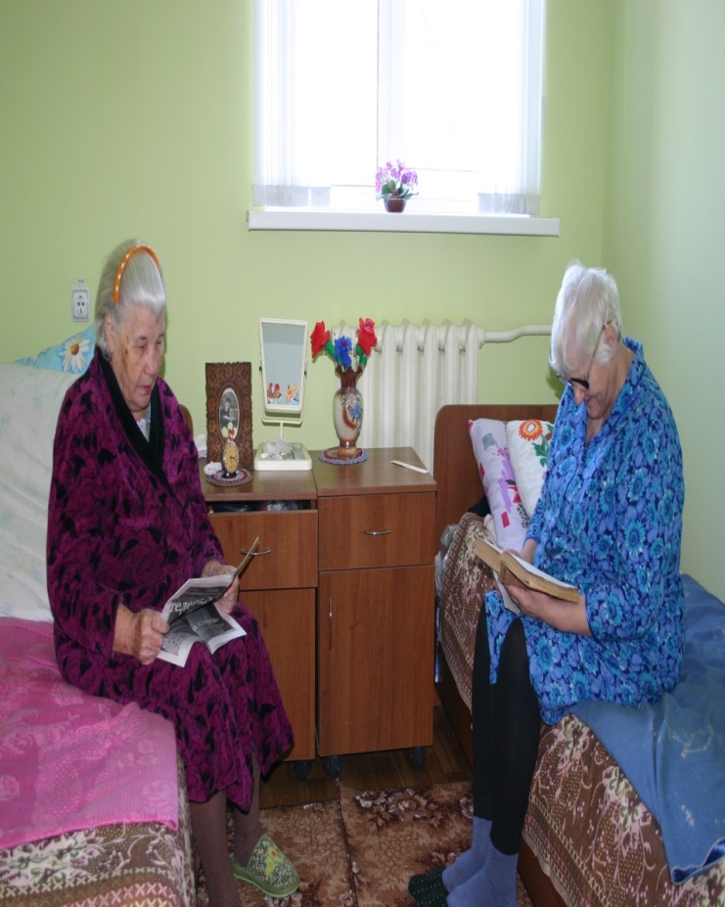
«Центр социального обслуживания граждан пожилого возраста и инвалидов Обливского района Ростовской области»
Средняя заработная плата социальных работников:
в 2018 году – 26 412,22 рублей,
в 2019 году – 27 927,48 рублей,
в 2020 году – 29 106,76 рублей,
в 2021 году – 30 358,20 рублей
Численность граждан получающих услуги:
в форме стационарного обслуживания –
23 человека (в 2020 году – 23 человека);
в форме социального обслуживания на дому– 791 человек (в 2020 году – 807 человек).
На базе МБУ ЦСО работают:
2 мобильные бригады с двумя единицами автомобильного транспорта – ежегодно услугами пользуются – 1,5 тыс. граждан
- пункт проката технических средств реабилитации для инвалидов

Slide 40
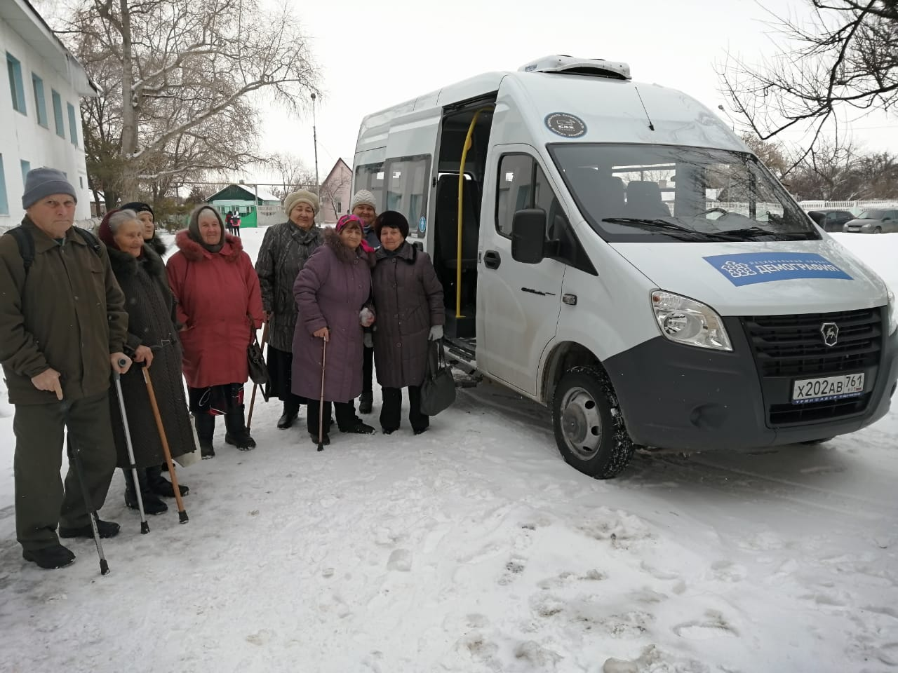
Региональный проект
«Разработка и реализация программы системной поддержки и повышения качества жизни граждан «Старшее поколение» национального проекта «Демография»
С 1 июля 2019 года осуществляется доставка лиц старше 65 лет, проживающих в Обливском районе, в МБУЗ ЦРБ Обливского района на автомобиле ГАЗЕЛЬ Некст, для проведения диспансеризации.
Новой услугой воспользовались:
в 2019 году 375 граждан,
в 2020 году – 357 граждан,
в 2021 году – 432 граждан.
Запланировано средств:
в 2022 год – 368,0 тыс.рублей,
в 2023 году – 372,0 тыс. рублей,
в 2024 году – 383,0 тыс. рулей

Slide 41
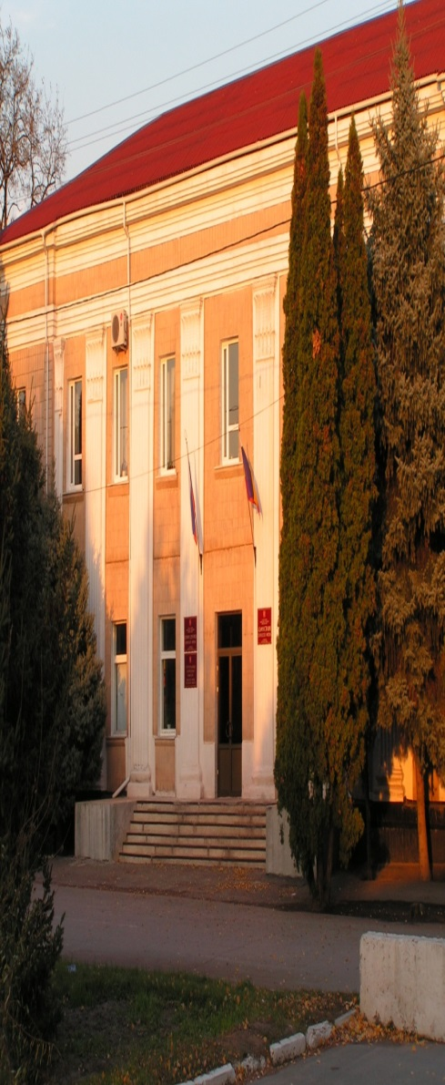
Средства бюджета Обливского района всего –
в 2022 году – 5,0 млн. рублей;
в 2023 году – 4,9 млн. рублей;
в 2024 году – 5,1 млн. рублей
- выплата государственной пенсии за выслугу лет:
в 2022 году – 3,3 млн. рублей;
в 2023 году – 3,4 млн. рублей;
в 2024 году – 3,5 млн. рублей
- обеспечение деятельности отдела социальной защиты населения администрации Обливского района:
в 2022 году – 46,9 тыс. рублей;
в 2023 году – 48,7 тыс. рублей;
в 2024 году – 49,5 тыс. рублей
- сопровождение детей, медицинским работником в оздоровительные учреждения – 24,6 тыс. рублей ежегодно,
обеспечение деятельности (оказание услуг) муниципального бюджетного учреждения МБУ ЦСО Обливского района:
в 2022 году – 1,4 млн. рублей;
в 2023 году – 1,4 млн. рублей;
в 2024 году – 1,5 млн. рублей
- софинансирование областного бюджета на закупку компьютерной техники в 2022 году – 8,1 тыс. рублей.

Slide 42
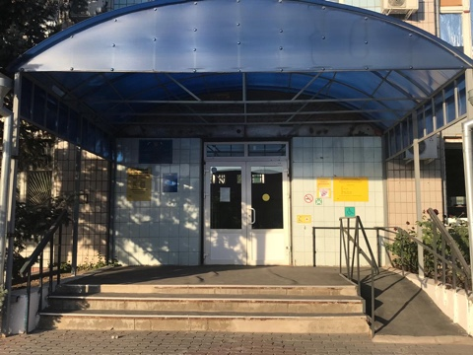
Адаптация приоритетных объектов социальной, транспортной и инженерной инфраструктуры для беспрепятственного доступа и получения услуг инвалидами и другими маломобильными группами населения
Запланировано проведение мероприятий по адаптации здания ОСЗН Обливского района с целью обеспечения его доступности для инвалидов и других маломобильных групп населения в 2022 году – 209,0 тыс.руб.

Slide 43

Запланирована выплата компенсаций инвалидам страховых премий по договорам обязательного страхования гражданской ответственности владельцев транспортных средств ежегодно на сумму -3,9 тыс. рублей.

Slide 44
Структура расходов по муниципальным программам Обливского района в 2022 году
734,1 млн. рублей
Развитие здравоохранения
Развитие образования
«Молодежная политика и социальная активность» активность»
Социальная поддержка населения
Доступная среда
Территориальное планирование и обеспечение доступным и комфортным жильем населения Обливского района
Развитие культуры
Развитие физической культуры и спорта
193,0 млн. рублей
Развитие транспортной системы
Обеспечение качественными жилищно-коммунальными услугами населения Обливского района
Формирование современной городской среды на территории Обливского района
Защита населения от ЧС
Охрана окружающей среды
Обеспечение общественного порядка и противодействие преступности
Районная политика
Энергоэффективность и развитие промышленности и энергетики
Комплексное развитие сельских территорий
Информационное общество
Поддержка казачьих обществ Обливского района
14,3 млн. рублей
Управление муниципальными финансами
Развитие сельского хозяйства
Экономическое развитие
Всего программные расходы 941,4 млн. рублей 98,9 % всех расходов
1,5 % экономические
20,5 % инфраструктурные
78,0 % социальные

Slide 45




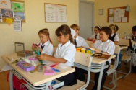



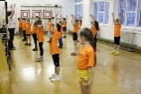




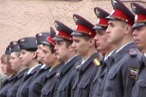


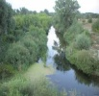
Объем финансирования муниципальных программ в 2022 году составил
941,4 млн. рублей
Социальная поддержка граждан
340,1 млн. рублей (36,1%)
Управление муниципальными финансами
8,1 млн. рублей (0,9%)
Экономическое развитие
1,3 млн. рублей (0,1 %)
Развитие образования
319,7 млн. рублей (34%)
Охрана окружающей среды и рациональное природопользование
0,9 млн. рублей (0,1%)
Информационное общество
7,0 млн. рублей (0,7%)
Комплексное развитие сельских территорий 87,0 млн. рублей (9,2%)
Развитие сельского хозяйства и регулирование рынков сельскохозяйственной продукции, сырья и продовольствия
4,9 млн. рублей (0,5%)
Развитие физической культуры и спорта
0,3 млн. рублей (0,1%)
Развитие культуры и туризма
44,7 млн. рублей (4,7%)
Районная политика
43,9 млн. рублей (4,7%)
Развитие транспортной системы
34,8 млн. рублей (3,7%)
Обеспечение качественными жилищно-коммунальными услугами населения Обливского района
3,5 млн. рублей (0,4%)
Энергоэффективность и развитие энергетики
0,2 млн. рублей (0,01%)
Развитие здравоохранения
18,9 млн. рублей (2,0%)
Обеспечение общественного порядка и противодействие преступности
0,1 млн. рублей (0,01%)
Поддержка казачьих обществ Обливского района
2,8 млн. рублей (0,3%)
Формирование современной городской среды на территории Обливского района 10,7 млн. рублей (1,3%)
Защита населения и территории от чрезвычайных ситуаций, обеспечение пожарной безопасности и безопасности людей на водных объектах
2,1 млн. рублей (0,2 %)
Доступная среда
0,5 млн рублей (0,1%)
Обеспечение доступным и комфортным жильем населения Обливского района
9,8 млн. рублей (1,0%)
Молодежь Обливского района
0,2 млн. рублей (0,1%)

Slide 46
Расходы бюджета Обливского района, формируемые в рамках муниципальных программ Обливского района, и непрограммные расходы
2021
2022
2023
2024
900,5 млн. рублей
941,4 млн. рублей
1 239,9 млн. рублей
701,4 млн. рублей
4,0 млн. рублей
10,0 млн. рублей
11,5 млн. рублей
1,6 млн. рублей
- расходы бюджета Обливского района, формируемые в рамках муниципальных программ Обливского района
- непрограммные расходы бюджета Обливского района

Slide 47
Контактная информация
Администрации Обливского района Ростовской области
347140, ст. Обливская, Ростовская область, ул. Ленина, 61
тел./факс (86396) 22-4-90
E-mail:obliwadm@mail.ru
http://www.oblivsk.ru
График (режим) работы:
Понедельник – четверг – 8.00 – 17.00; пятница – 8.00 – 16.00;
Суббота и воскресенье – выходные дни.
Финансовый отдел Администрации Обливского района Ростовской области
347140, ст. Обливская, Ростовская область, ул. Ленина, 59
Тел.( Факс.) (86396) 21-7-65
(86396) 21-2-36
E-mail: admin@oblivka.donpac.ru
График (режим) работы:
Понедельник – четверг – 8.00 – 17.00; пятница – 8.00 – 16.00;
Суббота и воскресенье – выходные дни.

